Slide 1
Interaction avec la BD
Jointures
Les exemples qui suivent expliquent comment faire des jointures dans LINQ
C’est complexe et en général, en BD First, on fait autrement, avec une vue sql ou une procédure stockée pour simplifier le tout.
De sorte qu’on ne vous demandera pas de faire des jointures LINQ dans ce cours.
Les explications qui suivent sont pour les curieux et/ou pour ceux qui font des projets en CodeFirst et n’ont pas la chance de simplifier leur vie en faisant des vues SQL ou des procédures stockées….

Slide 2
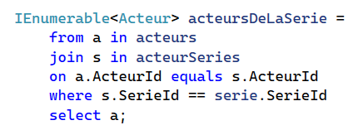
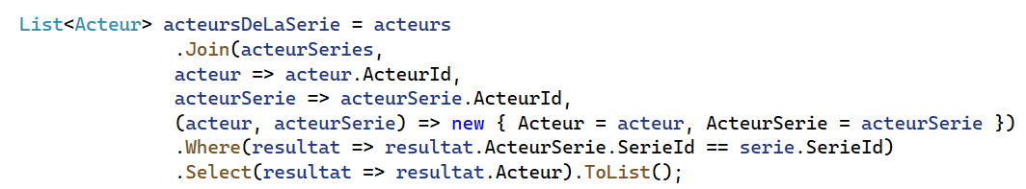

Interaction avec la BD
Jointures
Exemple 1 : La liste d’acteurs pour une seule série particulière
Deux types de syntaxes:
LINQ « Query Syntax »
LINQ « Method Syntax »
• LINQ donne accès à ces deux syntaxes. N’hésitez pas à utiliser la Query Syntax, elle est parfois beaucoup plus intuitive pour des opérations qui sont plus sémantiquement proches de ce qu’on ferait avec SQL. (Jointures, agrégation, etc)
• La Query Syntax ne correspond pas parfaitement à la syntaxe SQL (L’ordre des instructions peut déstabiliser), mais c’est proche !

Slide 3
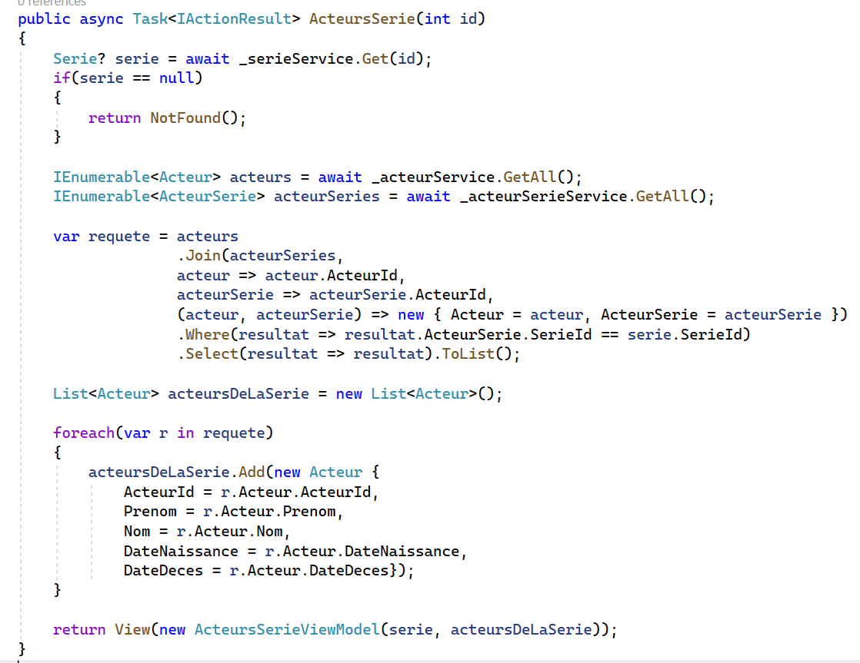
Interaction avec la BD
Jointures AVEC LINQ
Exemple 1 : La liste d’acteurs pour une seule série particulière
Dans le contrôleur, on fait donc notre jointure avec LINQ pour créer un ViewModel à envoyer à la vue Razor.
ICI on va utiliser LINQ « Method Syntax »

Slide 4
Interaction avec la BD
Jointures AVEC LINQ
Exemple 1 : La liste d’acteurs pour une seule série particulière
Dans le contrôleur, on fait donc notre jointure avec LINQ pour créer un ViewModel à envoyer à la vue Razor.
ICI on va utiliser LINQ « Method Syntax »

Slide 5
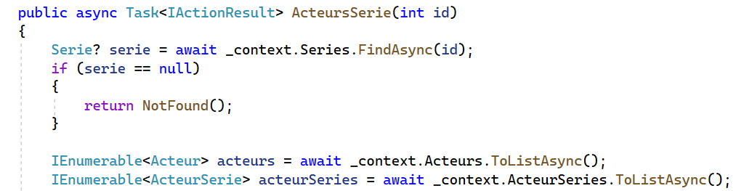
Interaction avec la BD
Jointures
Exemple 1 : La liste d’acteurs pour une seule série particulière
Pas-à-pas de l’action du contrôleur
• On commence par récupérer la série qui nous intéresse.
• Pour faire une jointure avec les tables Acteur et ActeurSerie, nous aurons besoin de ces deux DbSet

Slide 6
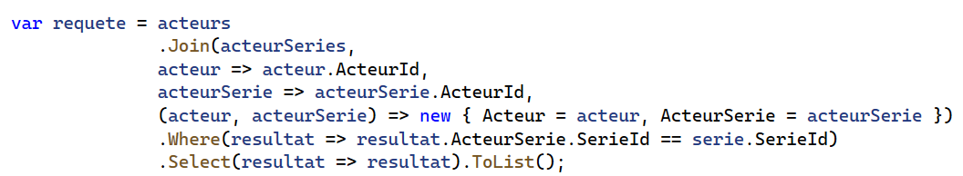
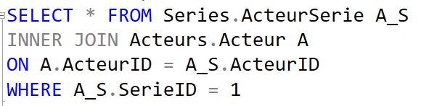
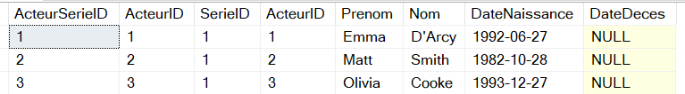
Interaction avec la BD
Jointures
Exemple 1 : La liste d’acteurs pour une seule série particulière
Pas-à-pas de l’action du contrôleur
Table 1
Table 2
• Oof ! Les Join() avec LINQ ne sont pas jolis jolis.
• Cette ligne détermine la structure du résultat. (Ici, une liste de duos d’entités Acteur + ActeurSerie)
• Le Select() n’est pas obligatoire. C’est si on avait voulu limiter les données conservées.
• Le type est « var », car nous n’avons pas de Model qui correspond au type « Listes de Acteur + ActeurSerie », bien entendu. Le résultat est donc une liste d’objets anonymes qui ressemble un peu au tableau en bas à droite de cette diapo.
« ON Id = Id »
Juste garder les acteurs qui ont une correspondance avec la série qui nous intéresse
Équivalent SQL

Slide 7
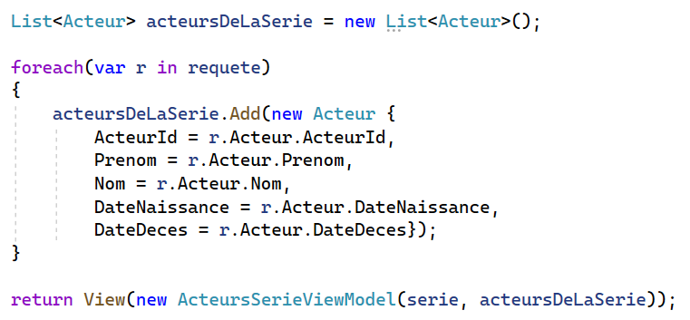
Interaction avec la BD
Jointures
Exemple 1 : La liste d’acteurs pour une seule série particulière
Pas-à-pas de l’action du contrôleur
• Finalement, puisque var requete contient tous les acteurs qui nous intéressent, MAIS que sa structure ne correspond pas à IEnumerable<Acteur> (Ou List<Acteur>), on doit parcourir requete pour reconstruire tous les acteurs.
• Ensuite, il nous reste à utiliser notre ViewModel pour envoyer la Serie et la liste d’Acteur à la vue.

Slide 8
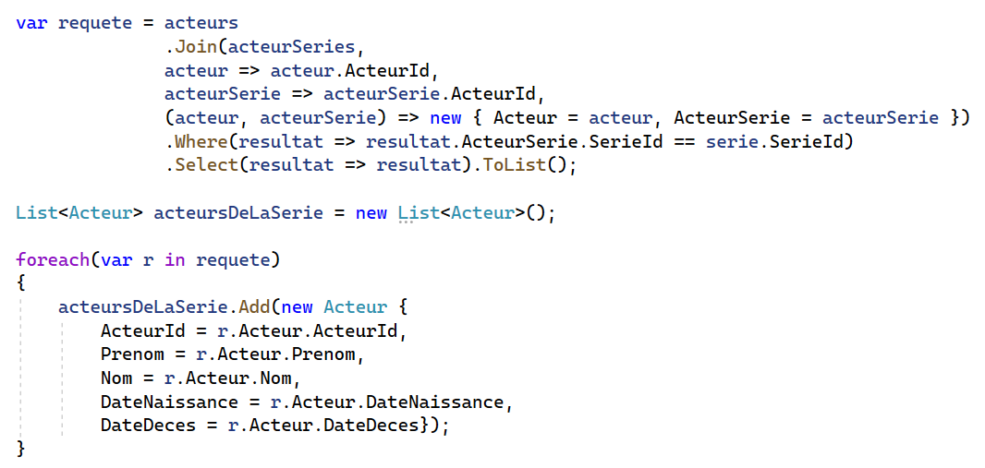
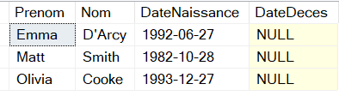
Interaction avec la BD
Jointures
Exemple 1 : La liste d’acteurs pour une seule série particulière
Des alternatives pour simplifier
• Dans ce cas-ci, seules les informations des acteurs nous intéressent une fois qu’on a éliminé les acteurs qui ne font pas partie de la série choisie. (Grâce au .Where)
• On peut donc utiliser le .Select() pour réorganiser la structure du résultat obtenu pour ne garder QUE la portion « Acteur » (Et se débarrasser de la portion « ActeurSerie » dont on avait besoin pour la jointure)
• Cela permet d’immédiatement insérer le résultat dans une List<Acteur>. (Plus besoin de la boucle d’après)
Devient
• C’est comme si on avait juste gardé les infos de la table Acteur après la jointure avec ActeurSerie.

Slide 9
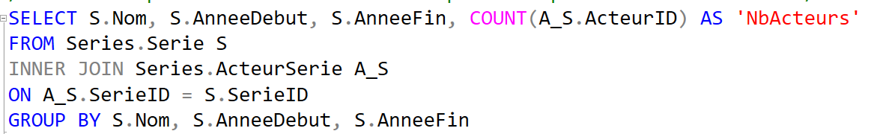
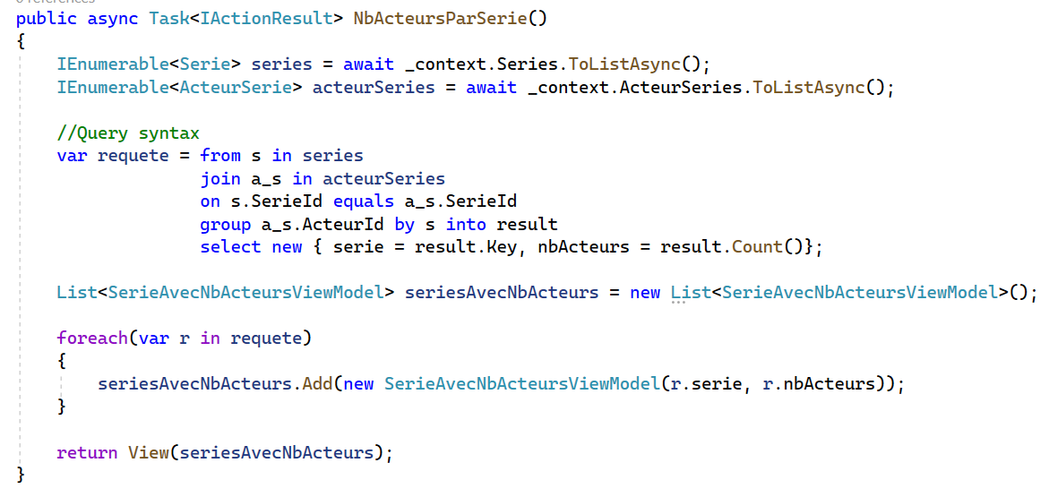
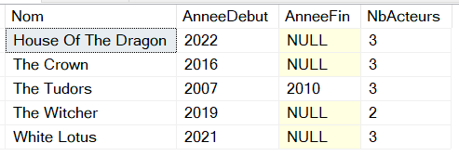
Interaction avec la BD
Select (Retrieve)
GroupBy() avec Query Syntax (Plus intuitif qu’avec la Method Syntax)
Dans le segment « group x by y into result » :
• y est-ce qu’on aurait mis dans notre GROUP BY en SQL.
• x est le « restant » qui sera absorbé par le groupement.
• result est le résultat. La / les données de groupement sont accessibles avec result.Key (Ici, on groupe par série, alors result.Key est une série entière) Avec result, on peut faire une fonction d’agrégation comme Count(), Sum(), Max(), etc.
• Comme on a généré une liste d’objets anonymes, on utilise ensuite une boucle pour restructurer en une liste de notre ViewModel.

Slide 10
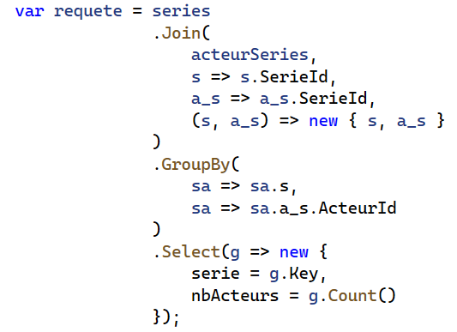
Interaction avec la BD
Select (Retrieve)
GroupBy() avec Method Syntax
Le résultat est totalement identique, donc le reste de la méthode ne change pas.
• Le premier paramètre est l’ensemble de colonne(s) utilisé pour le groupement. (Une série en entier)
• La deuxième paramètre est la ou les valeurs groupées. (ActeurId)

